Slide 1
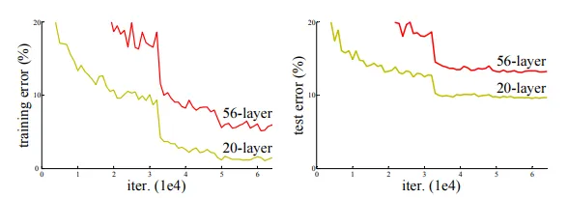
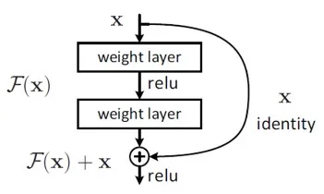

Introduction
심층 신경망은 높은 수준의 특징을 자동으로 학습할 수 있어 이미지 인식에서 뛰어난 성과를 보이지만, 네트워크의 깊이가 깊어질수록 학습이 어렵고 성능이 저하되는 문제가 발생
Residual Learning을 도입하여, 학습이 어려운 매우 깊은 네트워크의 성능을 개선
=> 핵심 스킵 연결(Skip Connection)을 추가하여, 깊은 네트워크에서도 효율적인 학습이 가능하도록 하는 것이다.

Slide 2

3. Residual Learning
핵심 개념: 기존의 직접 매핑 대신, 네트워크가 학습해야 하는 잔차(Residual)를 모델링
수학적 정의: 입력 x에 대해 원하는 매핑 H(x) 대신 F(x)+x를 학습하는 구조를 제안
장점: 학습이 쉬워지며, 네트워크가 더 깊어져도 성능이 안정적으로 향상될 수 있다.

Slide 3
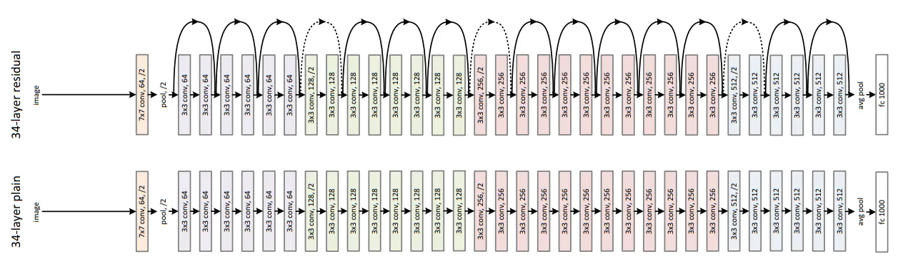
4. Network Architecture
Residual Block: 기본 구성 요소로, 입력을 그대로 다음 레이어로 전달하는 스킵 연결을 포함
구조 설계: 34층, 50층, 101층 등 매우 깊은 Residual 네트워크를 설계하여 실험
Batch Normalization: 각 레이어에 적용하여 학습 안정성과 속도를 개선
34-layer plain net과 34-layer ResNet

Slide 4
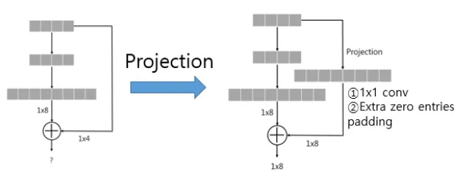
4. Network Architecture
input과 output의 차원이 같은 경우
identity shortcut을 바로 사용
dimension이 증가했을 경우 두 가지 선택권
zero padding 적용 - 차원 크기 증가
projection shortcut (1x1 conv, stride = 2) 사용

Slide 5
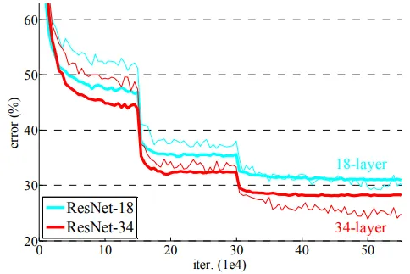
5. Experiments
4. residual learning으로 인해 상황이 역전되어 34-layer ResNet이 18-layer ResNet보다 2.8%가량 우수한 성능
5. 34-layer ResNet에서 상당히 낮은 training error를 보였고, 이에 따라 validation 성능 또한 높아짐
→ 이는degradation 문제가 잘 해결되었으며, depth가 증가하더라도 좋은 정확도를 얻을 수 있음을 의미

Slide 6
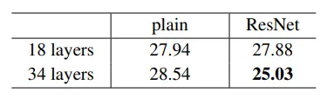
5. Experiments
4. residual learning으로 인해 상황이 역전되어 34-layer ResNet이 18-layer ResNet보다 2.8%가량 우수한 성능
5. 34-layer ResNet에서 상당히 낮은 training error를 보였고, 이에 따라 validation 성능 또한 높아짐
→ 이는degradation 문제가 잘 해결되었으며, depth가 증가하더라도 좋은 정확도를 얻을 수 있음을 의미
34-layer ResNet의 top-1 error는 3.5%가량 줄었고, 이는residual learning이 extremely deep system에서 매우 효과적임을 알 수 있음.

Slide 7
AllSpark: Reborn Labeled Features from Unlabeled in Transformer for Semi-Supervised Semantic Segmentation

Slide 8
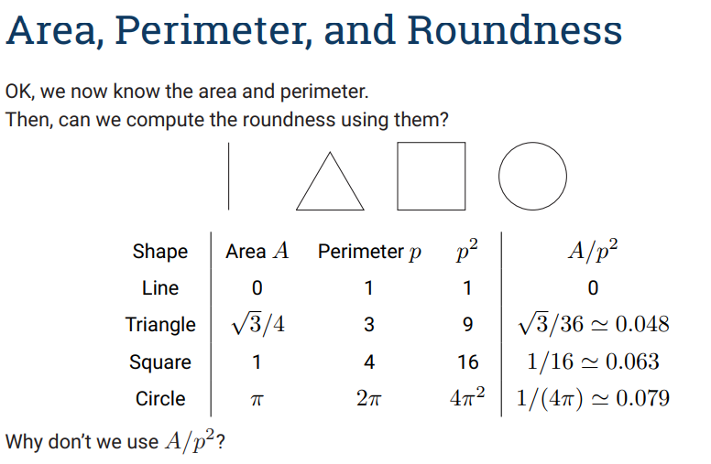
Feature design
Discriminatory power, Dimensionality
In image?
C,H,W
Notes:
Feature design은 패턴 인식에서 매우 중요한 단계로, 데이터의 물리적 패턴을 수학적 표현으로 변환하는 과정입니다. 또한 좋은 특징은, Discriminatory power와 Dimensionality, 구별력과 차원 축소의 측면에서 좋은 면을 보여야합니다. 아무래도 구별력은 높고 차원의 축소율도 높아야겠죠? 오른쪽은 패턴 인식 수업에서 배운 Area, Perimeter, Roundness에 대한 도표입니다. 이미지 분야에서는 실제 이미지를 R, G, B의 3채널과 Height, Width로 주로 나눕니다.

Slide 9
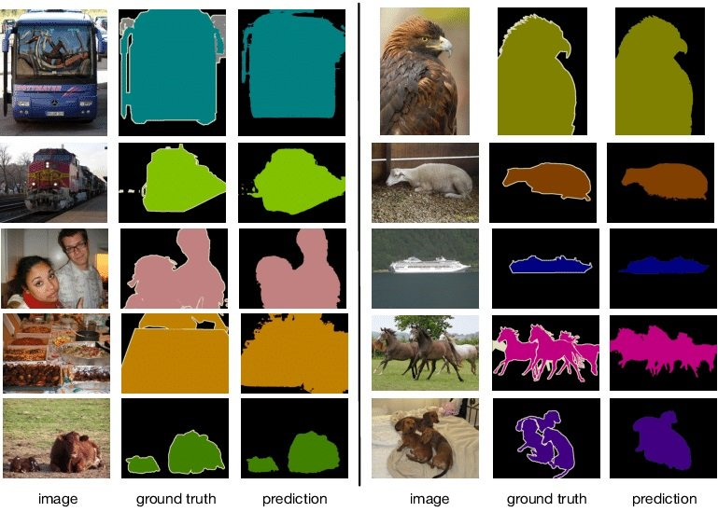
Semi-Supervised learning for Semantic Segmentation(SSSS)
Models that are trained with a small number of labeled examples and a large number of unlabeled examples and whose aim is to learn to segment an image (i.e. assign a class to every pixel).
Notes:
다음은 Semi-supervised learning for Semantic Segmentation에 대해서 간단한 설명을 드릴 수 있도록 하겠습니다. 해당 분야는, 적은 양의 labeled data와 많은 양의 unlabeled data를 섞어 학습을 진행하는 task로 semantic segmentation 분야의 경우 ground truth 생성에 정말 많은 비용이 들기에 해당 방법론이 대두되고 있다라고 생각해주시면 될 것 같습니다. 오른쪽의 이미지는 PASCAL VOC의 데이터셋 입니다.

Slide 10
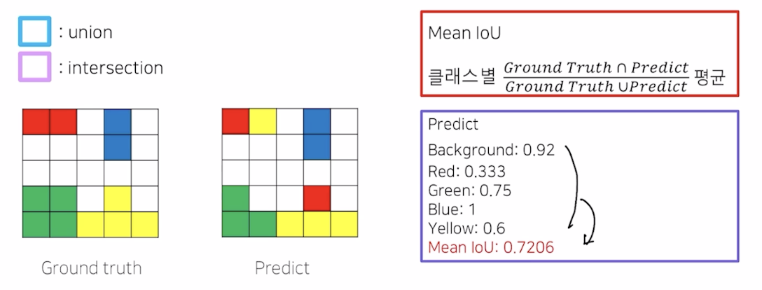
mIoU
Mean Intersection over Union
Semi-supervised learning for semantic segmentation에서 주로 쓰이는 평가 지표임.
Notes:
다음은 Semantic segmentation에서 주로 사용되는 지표입니다. 위에서 볼 수 있는 것처럼 클래스별 Ground Truth와 Predict의 교집합을 Ground truth와 predict의 합집합으로 나눈 값의 평균. 으로 정의되고 있는 것을 확인할 수 있습니다.

Slide 11
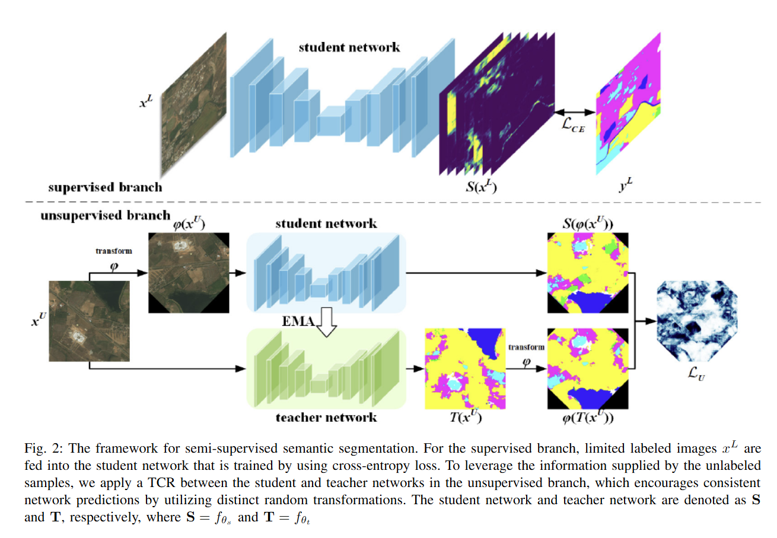
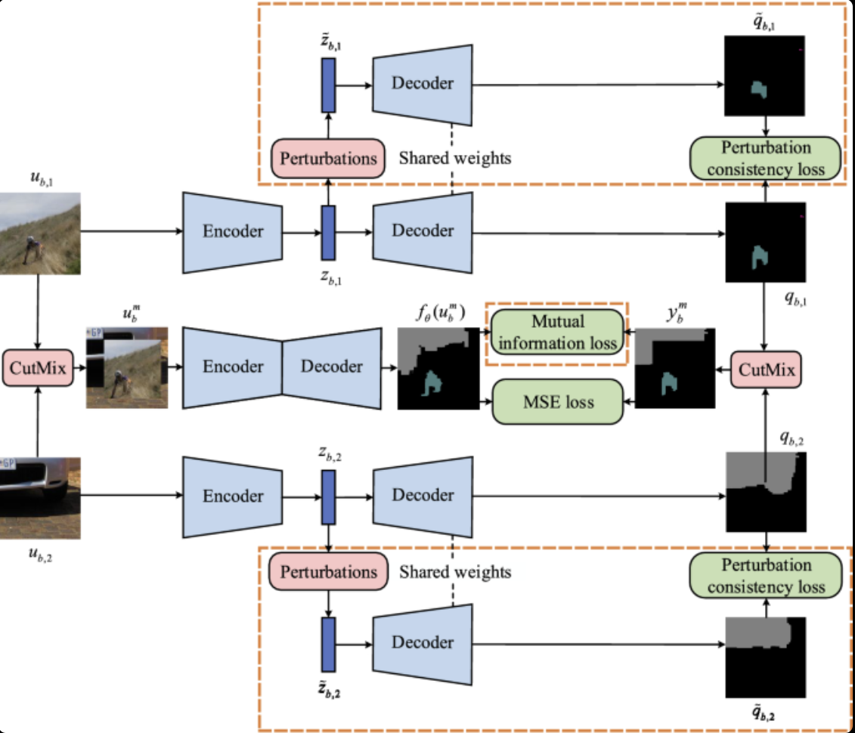
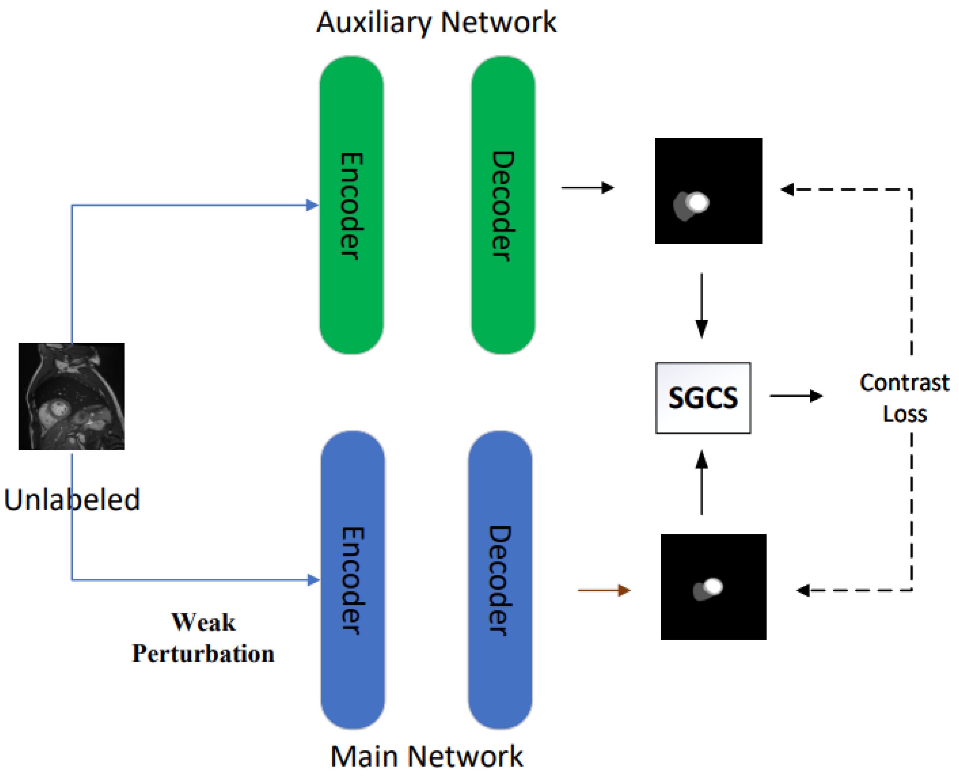
일반적인 SSSS의 학습 방법
Teacher-student based framework
Consistency regularization
θt′​=αθt−1′​+(1−α)θ
Notes:
현재 일반적인 SSSS 분야의 학습 방법은 두가지로 나뉩니다. 바로, successive와 parallel의 2가지 방법입니다. 왼쪽의 Teacher-student based framework가 successive, 오른쪽의 Consistency regularization이 parallel한 방법입니다.
둘 모두, 큰 틀로서는 labeled data로 학습을 진행한 뒤, unlabeled data에 대한 pseudo label을 만들고 반복적으로 학습을 하는 방식입니다. 다만 그 안에서의 방법에 차이가 분류를 만들어내는 것이지요.
Teacher model의 경우, teacher model이 labeled data를 통해 학습을 진행하고 해당 모델이 unlabeled data의 pseudo label을 형성하게 됩니다. 그렇게 만들어진 unlabeled data와 pseudo label을 통해 student model이 학습을 진행하게 됩니다. 이후 아래의 공식을 통해 student model의 parameter 로 teacher model에 대해 추가적인 학습을 진행하기도 합니다. EMA 기법을 주로 사용합니다.
다음으로 Parallel 한 consistency reg 방법입니다.
이 또한 student, teacher model 을 사용하기도 하는데요. 동일한 데이터에 각각 weak, strong perturbation을 가한 뒤에 둘 모두 일관적인 output을 도출할 수 있도록 regularization을 진행하는 방법입니다. SSSS 분야에서는 이를 teacher model과 student 모델 간에 적용시킨다고 합니다.

Slide 12
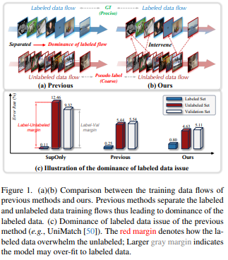
Problems of conventional methods
Figure 1(a)를 확인하면
기존의 방법은 training flow에서 labeled data와 unlabeled data가 완전히 분리되었으며,
그 결과로 Figure 1(c)에서
Labeled set, Unlabeled set 간의 Error Rate 비율이 심대하게 차이남을 확인할 수 있음.
Notes:
그러나 2가지의 방법 모두 pseudo label이 labeled data를 통해 학습한 모델의 inference에 기초하며, 이는 training flow에서 labeled dataset의 영향이 너무 커짐을 의미합니다.
위의 그래프에서도 이를 확인할 수 있습니다. 그래프를 보시면, Figure 1©에서 Error rate 비율이 크게 차이남을 확인할 수 있습니다.

Slide 13
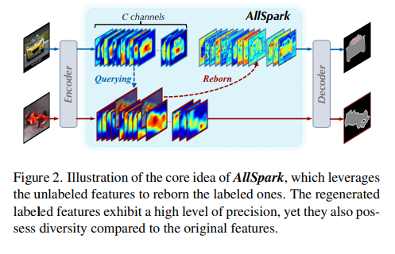
How to solve the problems
The labeled data is far less than the unlabeled data, by reborning labeled features from unlabeled data, we introduce diversity into the labeled flow, creating a more challenging learning environment.
Notes:
이를 해결하기 위해서 allspark는 새로운 아키텍처를 제안하는데 해당 아키텍처는 다음과 같습니다.
Unlabeld data의 featur를 이용하여 labeled data의 featur를 재탄생 시키는 것이지요. Attention 연산을 이용하여, labeled data에 unlabeled data의 특성들을 불어넣을 뿐더러, 다양성을 증대시키고자 하는 것입니다.

Slide 14
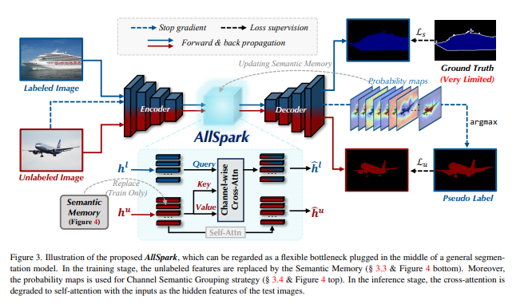
Architecture illustration

Slide 15
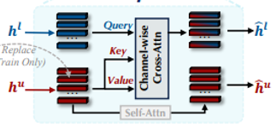
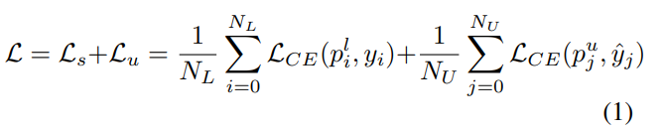


Channel-wise Cross-attention
h^{l}과 h^{u}는 각각 encoder를 통과한 labeled, unlabeled data의 latent vector이며,
각 두 벡터에 대하여 Channel-wise cross attention을 수행하여 새로운 h^{l}과 h^{u}를 재구성함.

Slide 16
Semantic Memory for Enlarging the Feature Space of AllSpark
Mini-batch 속의 unlabeled feature를 바로 사용하는 것은 labeled image를 재구성하기에는 부족하기에, Semantic Memory를 이용.
이는 unlabeled feature space를 늘려주며, FIFO queue의 형태를 지님.
S-Mem은 R^{KxCxd}의 형태를 띄며, K는 클래스 수, C는 채널 수, d는 patch수를 의미함.
Training process 중, Semantic Memory의 값들은 이후 channel-wise cross-attention에서 key와 value로 사용됨.

Slide 17
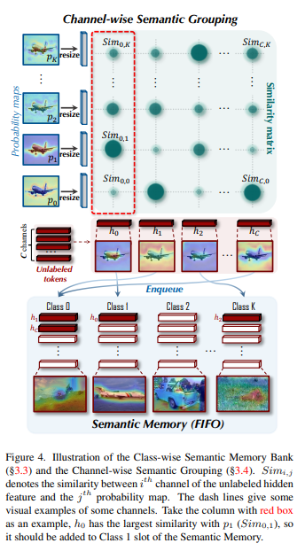
Channel-wise Semantic Grouping
S-Mem에 class 별로 균등한 개수의 unlabeled feature를 저장하기 위한 방법론.
각 unlabeled feature에 대하여, probability map과 class 간의 유사도를 구함.
해당 유사도를 기반으로, 각 채널이 속할 클래스를 결정 및 저장함. 오른 쪽 그림의 경우 h0은 class1으로 분류될 것임.
Probability map은 모델의 soft prediction을 통해 구해짐.

Slide 18
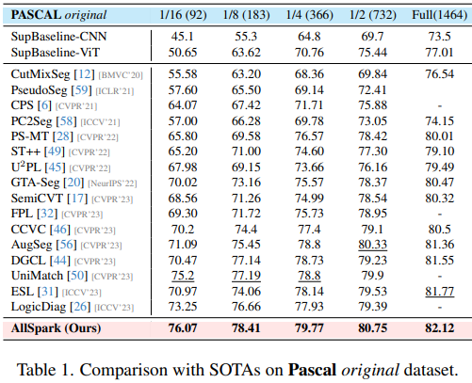
Experimental results

Slide 19
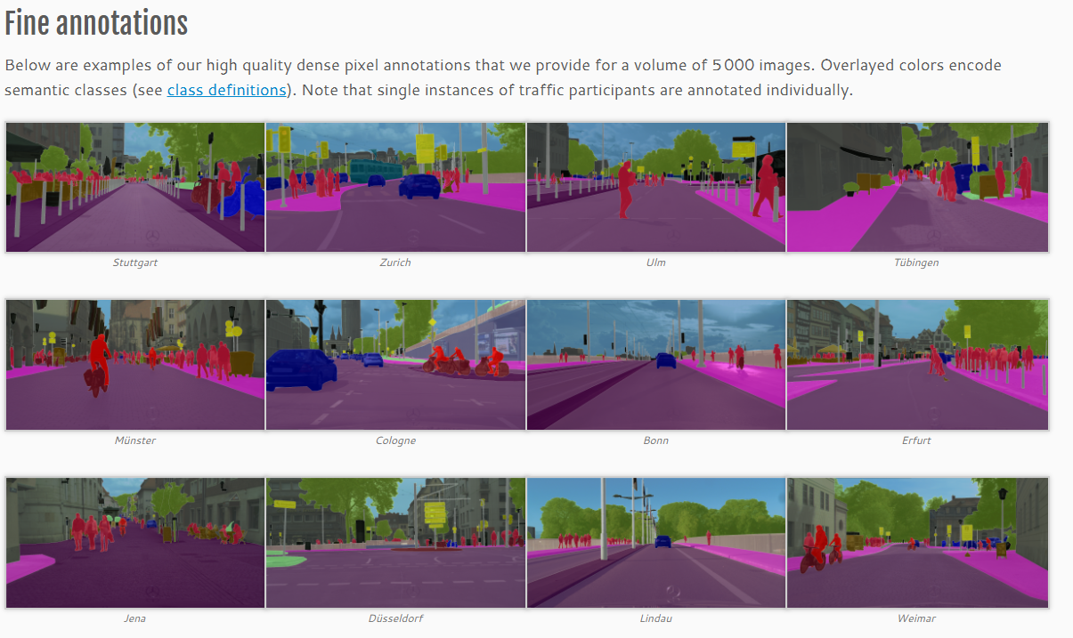
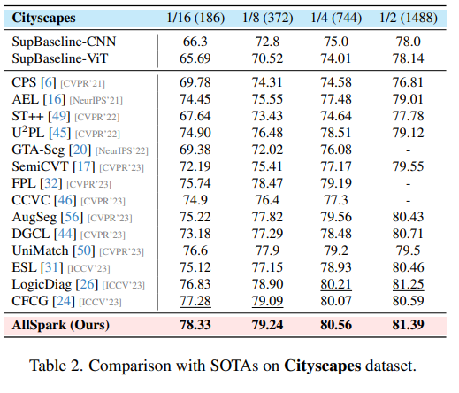
Experimental results

